Slide 1
CPU
Central Processing Unit

Slide 2

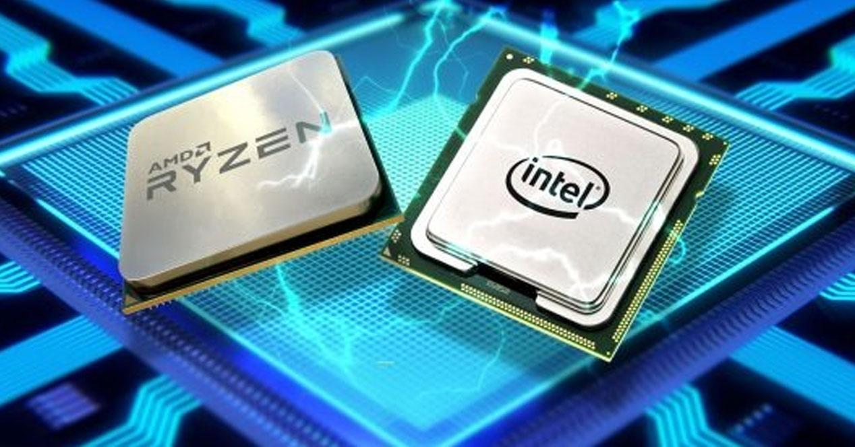
Hastighet
Prosessoren opererer i en gitt hastighet oppgitt i hertz, Hz
Utviklingen har økt jevnt og trutt fra MHz til flere GHz, men har nå flatet ut rundt 5 GHz (mest vanlig er et sted mellom 2.5 – 4.5 GHz)

Slide 3

Overklokking og Throttling
For å presse mest mulig ut av CPUen kan vi overklokke den
For å spare strøm vil ofte CPU operere på en lavere hastighet enn max, det kaller vi Throttling

Slide 4

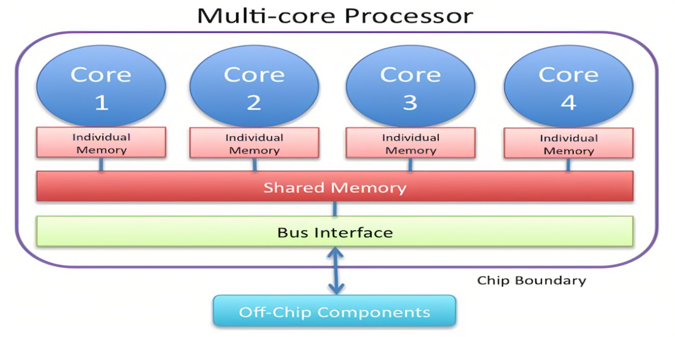



Notes:
Før hadde prosessorene én kjerne, nå har så godt som alle flere (2-64 er mest vanlig)
Disse kjernene kan behandle instruksjoner separat, så lenge operativsystemet kan benytte seg av det, blir det som å ha flere CPUer i maskina

Slide 5
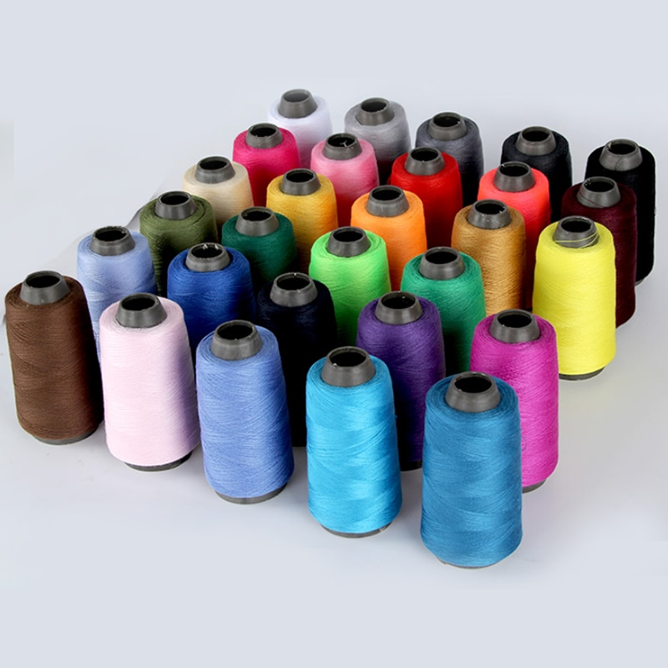
Hyperthreading
Simultaneous Multi-Threading (SMT) betyr at hver kjerne kan jobbe med flere oppgaver/threads samtidig – Intel kaller dette for HyperThreading (HTT)
Threads kan tenkes på som én sammenhengde «tankerekke» for datamaskinen - tilgang til RAM og HDD

Slide 6
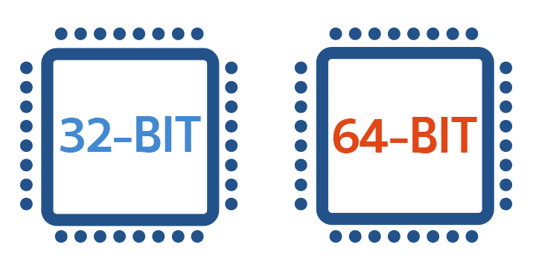
En CPU kan jobbe med data av en viss størrelse samtidig, det er oppgitt i antall bits – I dag nesten utelukkende 64 bits. Antall bits bestemmer også hvor mye minne CPUen kan adressere : 32 bits = 2^32 = ca 4GB 64 bits = 2^64 = 16 Exabytes
32 bits = 2 ^ 32 = ca 4 GB
64 bits = 2 ^ 64 = ca 16 Exabytes
= 17179869184 Gigabyte…..

Slide 7
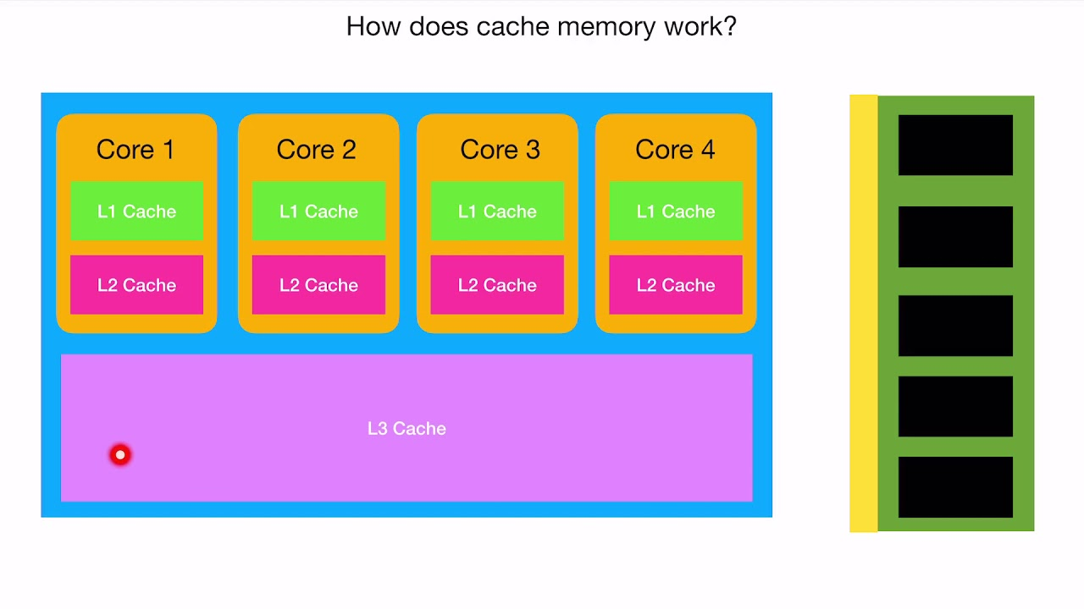
Cache
CPUen har et eget innebygd minne vi kaller for Cache, jo nærmere CPUen jo kjappere kan den få tak i informasjonen, det er relativt sett veldig langt mellom CPU og RAM!
L1 cache er minst og er separat for hver kjerne, mens L2 er større og kan være delt og L3 er alltid delt.

Slide 8

Andre ting som er verdt å vite
Virtualisering kan støttes direkte i CPUen (AMD-V vs VT)

